Slide 1

PBL · FASE 1 — DESCOBERTA E CONTEXTO
MobiAlfa
Solução do Desafio 1 — Mobilidade e Transporte Inteligente
Cidade Alfa · Secretaria de Inovação Urbana e Dados
GRUPO ROTA CERTA · FIAP · TURMA 1TSCO
Alan · Ana Paula Bessa · Gilberto Batista Medeiros · Lucas Mendes · Pedro
Persona adotada: a sociedade de Alfa (cidadãos usuários do transporte público) · Solução: MobiAlfa

Slide 2

CIDADE ALFA · MOBIALFA
ENTREGA 1
Mapa inicial da missão
COMPONENTES (ordem alfabética) | RM
Alan | [RM]
Ana Paula Bessa | [RM]
Gilberto Batista Medeiros | [RM]
Lucas Mendes | [RM]
Pedro | [RM]
Nome do grupo: Rota Certa
Desafio escolhido: Desafio 1 – Mobilidade e Transporte Inteligente
Persona / foco: a sociedade de Alfa (cidadãos usuários do transporte público) — previsibilidade e pontualidade.
Observação: preencher os RM; o nome do grupo é uma sugestão editável.
Grupo Rota Certa · Desafio 1 — Mobilidade e Transporte Inteligente

Slide 3
CIDADE ALFA · MOBILIDADE
ENTREGA 2
Dossiê do problema
CONTEXTUALIZAÇÃO DO PROBLEMA
A cidade Alfa, metrópole de 4,8 milhões de habitantes, é conectada por sensores e sistemas inteligentes, mas ainda convive com transporte público ineficiente, congestionamentos e baixa pontualidade.
A face humana do problema é Ana: sai às 6h15, o app promete o ônibus (linha 374) em 8 min, o veículo atrasa, chega lotado e uma viagem de 45 min vira quase 2h no congestionamento.
Recorte do grupo: focar a sociedade usuária do transporte público (os cidadãos) na previsibilidade e na pontualidade, com a solução MobiAlfa.
4,8 mi
habitantes na cidade Alfa
70%
dos usuários de ônibus gastam ≥30 min no trajeto (IBGE)
45 min → ~2h
viagem de Ana nos horários de pico
Grupo Rota Certa · Desafio 1 — Mobilidade e Transporte Inteligente

Slide 4
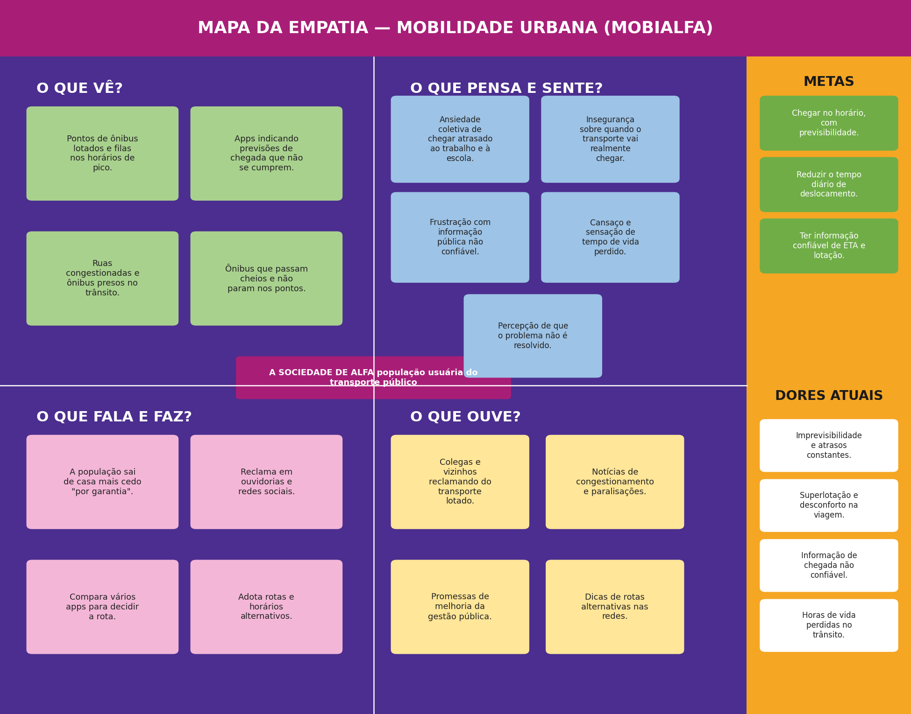
BÚSSOLA · EMPATIA
ENTREGA 3
Mapa da empatia — a sociedade
Grupo Rota Certa · Desafio 1 — Mobilidade e Transporte Inteligente

Slide 5
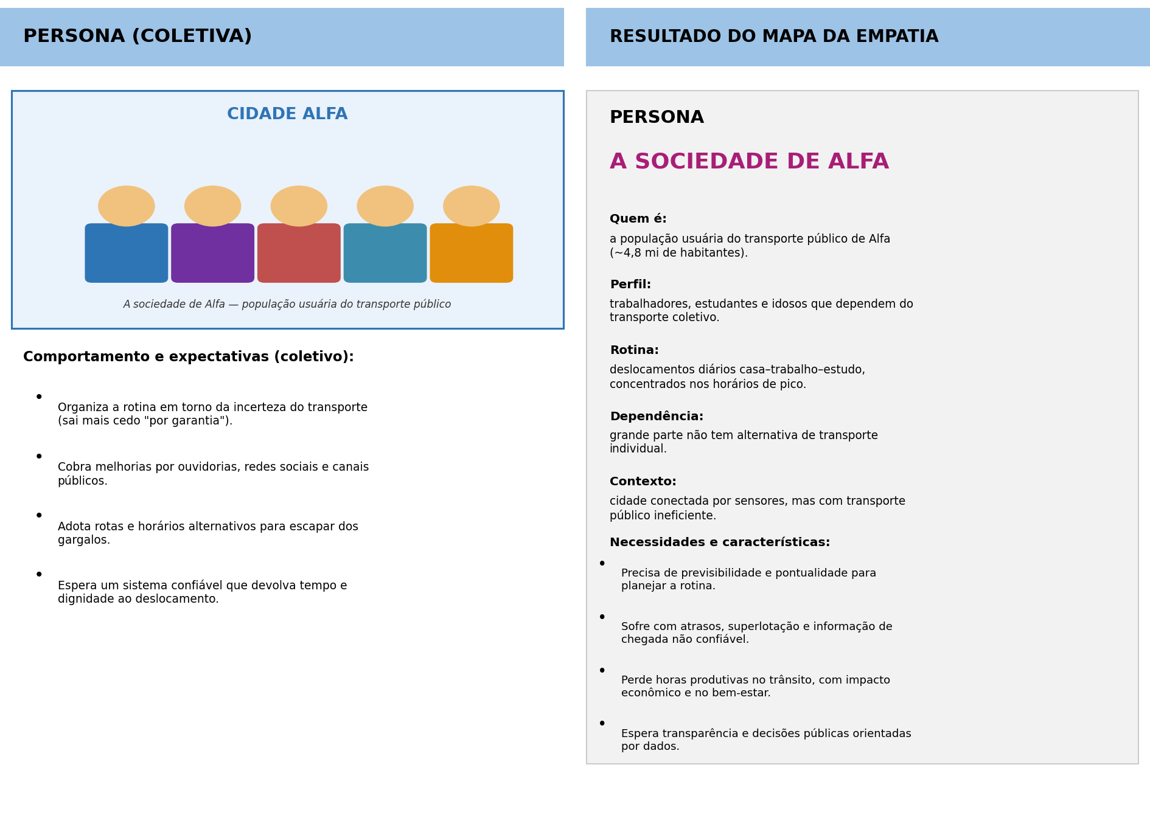
BÚSSOLA · PERSONA
ENTREGA 3
Persona coletiva — A Sociedade de Alfa
Grupo Rota Certa · Desafio 1 — Mobilidade e Transporte Inteligente

Slide 6
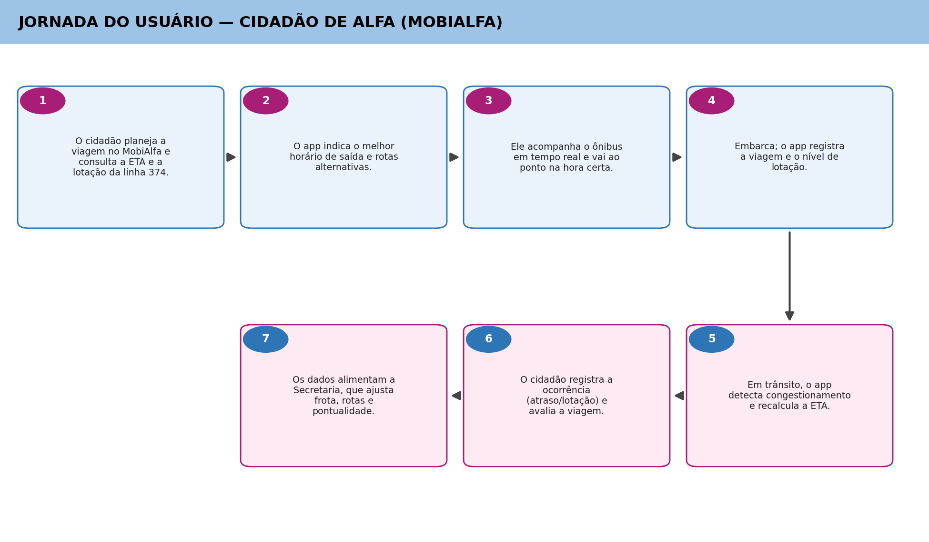
BÚSSOLA · JORNADA
ENTREGA 3
Jornada do usuário — cidadão de Alfa
Grupo Rota Certa · Desafio 1 — Mobilidade e Transporte Inteligente

Slide 7
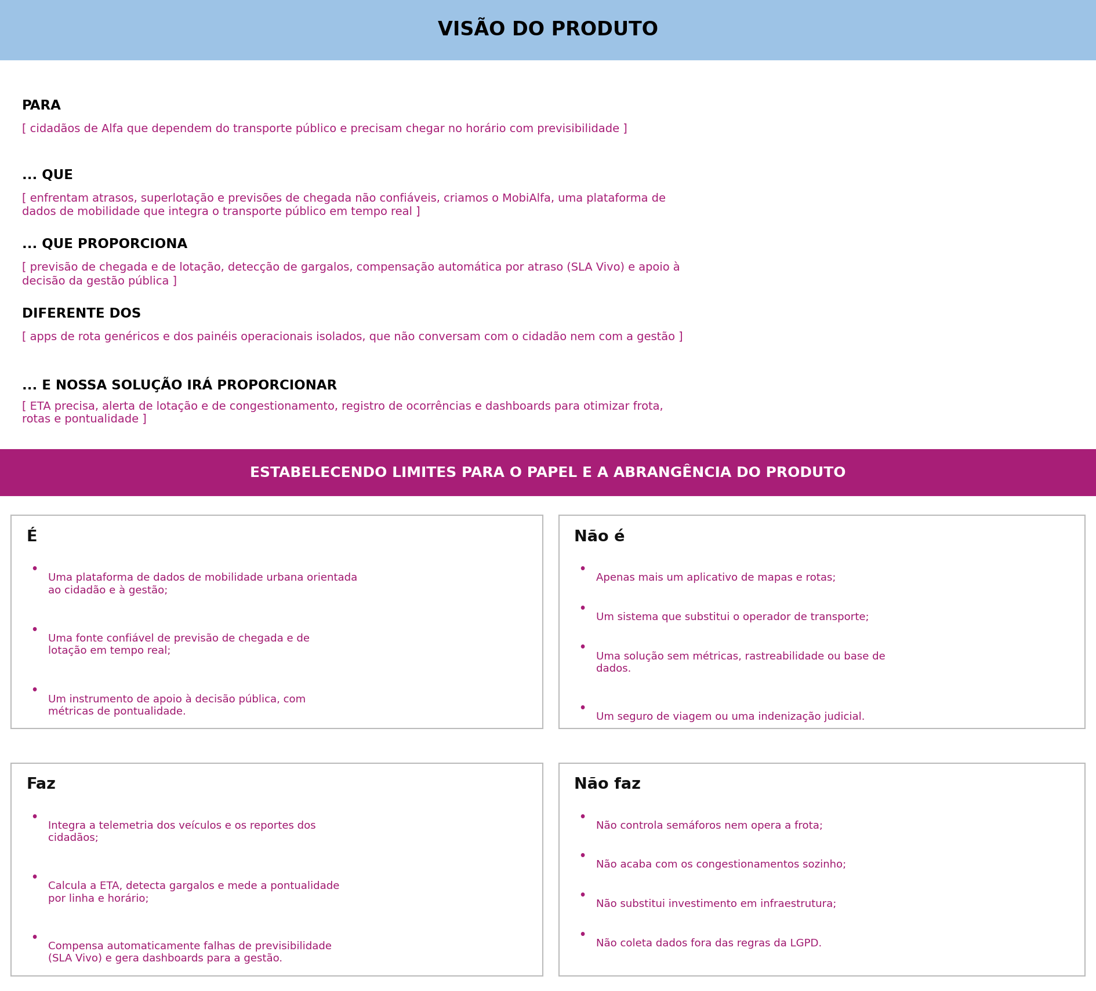
BÚSSOLA · PRODUTO
ENTREGA 3
Visão do produto · É / Não é / Faz / Não faz
Grupo Rota Certa · Desafio 1 — Mobilidade e Transporte Inteligente

Slide 8
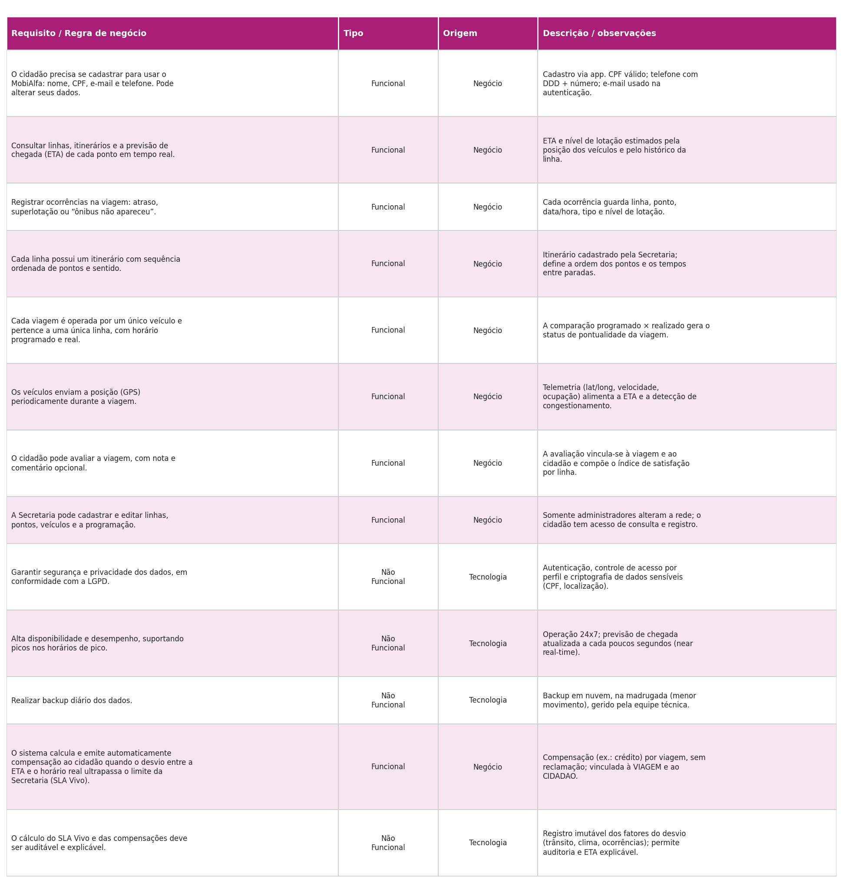
FUNDAMENTOS DE DADOS
ENTREGA 4
Regras de negócio e requisitos
Grupo Rota Certa · Desafio 1 — Mobilidade e Transporte Inteligente

Slide 9
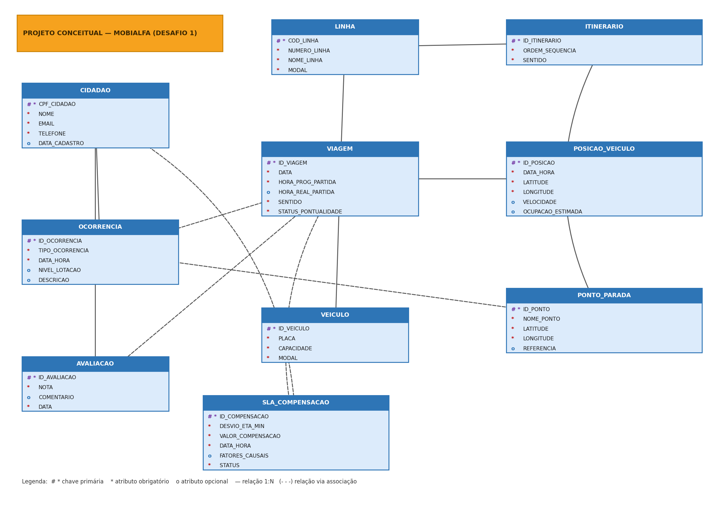
PLANTA BAIXA DOS DADOS
ENTREGA 5
Projeto conceitual (DER) — MobiAlfa
Grupo Rota Certa · Desafio 1 — Mobilidade e Transporte Inteligente

Slide 10



INOVAÇÃO PROPOSTA
EXTRA
SLA Vivo + ETA explicável
De informativo para responsivo por design: o MobiAlfa assume responsabilidade mensurável pela previsão.
ETA explicável
SLA Vivo
Auditável e explicável
Mostra o motivo e o grau de confiança da previsão - não só o número.
Compensa o cidadão automaticamente quando o desvio de ETA passa do limite, sem reclamação.
Cada compensação guarda os fatores causais (trânsito, clima, ocorrências).
Diferencial: nenhum app de transporte público hoje compensa automaticamente falhas de previsão.
Grupo Rota Certa · Desafio 1 — Mobilidade e Transporte Inteligente

Slide 11
MOBIALFA · CIDADE ALFA
Dados que devolvem tempo à cidade.
Fase 1 concluída: problema imerso, persona coletiva definida, visão do produto e modelo conceitual de dados prontos.
Próximo passo (Fase 2): transformar o modelo conceitual em modelo lógico e físico.
Grupo Rota Certa · Desafio 1 — Mobilidade e Transporte Inteligente

